Slide 1
Spišský hrad
Martin Tomaško I.A

Slide 2
Spišský hrad
Spišský hrad je zrúcanina hradu, ktorá zaberá vrchol travertínovej kopy Spišský hradný vrch. Tvorí dominantu širokého okolia na hlavnom cestnom ťahu spájajúcom východoslovenské regióny Spiš a Šariš. Je nielen dôkaz vývoja architektúry od 12. do 18. storočia u nás, ale svojou rozlohou, ktorá prevyšuje 4 hektáre (presne 41 426 m²) je jeden z najväčších hradných komplexov na Slovensku.
Napriek tomu, že sa vypína nad mestom Spišské Podhradie, katastrálne patrí územiu obce Žehra (jej miestnej časti Hodkovce) v okrese Spišská Nová Ves v Košickom kraji. Hrad je národnou kultúrnou pamiatkou a od roku 1993 je ako súčasť pamiatkového súboru Levoča, Spišský hrad a pamiatky okolia zapísaný na Zozname Svetového dedičstva UNESCO. Od roku 1990 je hradné bralo spolu s hradným komplexom chránené ako chránený prírodný výtvor, od roku 1996 ako národná prírodná pamiatka Spišský hradný vrch. Od roku 2004 je súčasťou chráneného územia európskeho významu v rámci európskej siete chránených území Natura 2000 SKUEV0105 Spišskopodhradské travertíny.

Slide 3
Osídlenie
K najbohatšej šľachte patrili aj Zápoľskí, majitelia početných panstiev a hradov. Za bojové zásluhy a vernosť panovníkovi daroval v roku 1465 Matej Korvín Zápoľskovcom Spišský hrad do dedičnej držby aj s titulom dedičného grófa. Spolu s hradom dostali i jedenásť slobodných spišských miest. Keď sa Zápoľskovci stali pánmi Spišského hradu, napriek viacerým hradným panstvám, sa stal ich základňou, čo zdôraznili i stavebnou premenou jeho areálu na šľachtické sídlo zodpovedajúce svojmu významu. Po obnove poškodených častí začali s jeho prestavbou. V prvej etape prác bolo ich hlavnou myšlienkou udržať románsky palác ako hlavný objekt. Nasledujúce dve prestavby aj úprava románskeho paláca, znamenali vznik nových budov a gotickej kaplnky so vstupmi od paláca, ktorú postavili na voľnom priestranstve na nádvorí.
Časť muriva severného opevnenia dolného nádvoria s obrannou baštou
Do obdobia panstva Zápoľskovcov spadá ešte jedna významná udalosť. 2. februára 1487 sa tu palatínovi Štefanovi Zápoľskému a jeho manželke Hedvige narodil syn Ján, neskorší uhorský kráľ.
Spišský hrad, ktorý sa v prvej polovici 16. storočia stal predmetom vnútorných sporov, často menil majiteľov. Napokon pripadol natrvalo novému rodu – Turzovcom. Počas ich panstva boli stavebné úpravy ovplyvňované novým výtvarným prejavom – renesanciou, ktorej prílevu napomáhal intenzívny obchodný styk Turzovcov so zahraničím.
Vo vlastníctve Turzovcov však hrad nebol ani jedno storočie. Už v tridsiatych rokoch 17. storočia rod spišskou vetvou vymrel po meči. Hrad sa stal predmetom dedičských sporov. Kráľovským rozhodnutím sa napokon Spišský hrad dostal v roku 1639 do vlastníctva nových a posledných majiteľov – Čákiovcov, v ktorých majetku ostal až do roku 1945. Tí pristúpili k zásadnej prestavbe hradu. Prvým predstaviteľov rodového vlastnítva na hrade bol Štefan.
Čákiovci poznamenali Spišský hrad značnými stavebnými zmenami, prebiehajúcimi od štyridsiatych rokov 17. storočia až do roku 1663. Nádvorie horného hradu bolo scelené do spojených krídiel, pred ktoré predstavali arkády, pričom zmenili aj funkciu starších budov na hospodárske (v románskom paláci umiestnili zbrojnicu). Zmenili vstup a prispôsobili ho na delovú obranu.

Slide 4
Opis hradu
Hrad je dnes v stave rekonštruovaných a zakonzervovaných zrúcanín. Úmyslom konzervátorov bolo hradný areál sprístupniť verejnosti. Na základe dlhoročného archeologického a architektonického výskumu a jeho výsledkov sa postupne stavebne a expozične sprístupnili jednotlivé priestory Spišského hradu.
Hradný areál zaberá temeno Spišského hradného vrchu v smere východ-západ, so zvažujúcim sa terénom smerom na západ. Horný hrad, zaberajúci temeno hradného vrchu, tvorí stavebne najzachovalejšiu časť hradu. Dominuje mu murivo románskeho paláca a obrannej veže, ako aj murivá ďalších obytných stavieb.
Stredný hrad s hlavnou bránou, dnes poskytuje predovšetkým služby pre návštevníkov. V jeho priestoroch sa uskutočňujú prezentácie dobového života, ukážky práce hrnčiarov a pod.
Najrozsiahlejšiu časť hradného areálu zaberá dolné nádvorie upravené ako otvorený priestor so zakonzervovanými základmi budov a hradného opevnenia. K zaujímavým častiam patria základy polkruhového barbakanu – predsunutej vstupnej brány na stredné nádvorie, pochádzajúce z druhej polovice 14. storočia. Niekedy plnil dôležitú funkciu pri obrane hradu, no po dobudovaní dolného nádvoria svoj význam stratil a zanikol. Z čias Jiskrovho panstva na hrade pochádzajú základy samostatnej kruhovej stavby, tzv. Jiskrovej pevnôstky, postavenej po roku 1442, slúžiacej pôvodne ako veliteľský príbytok. Pevnôstku chránil kruhový kamenný múr a obvodová priekopa, cez ktorú viedol drevený most.

Slide 5
Priestory hradu
Hlavná časť zachovaných budov sa nachádza na hornom hrade, kde zaujme predovšetkým renesančná arkádová chodba pochádzajúca z prelomu 16. a 17. storočia. Mala funkciu spojovacieho článku medzi západnými gotickými palácmi, obrannými časťami a kaplnkou. Dnes slúži ako expozičná miestnosť s výstavou obranných zbraní a archeologických nálezov. Súčasťou expozičných priestorov sú i ukážky dobových interiérov – mučiarne, stredovekej kuchyne, spálne, kúpeľne ako aj zbrojnice a kaplnka. Tieto priestory sú turistom prístupné.

Slide 6
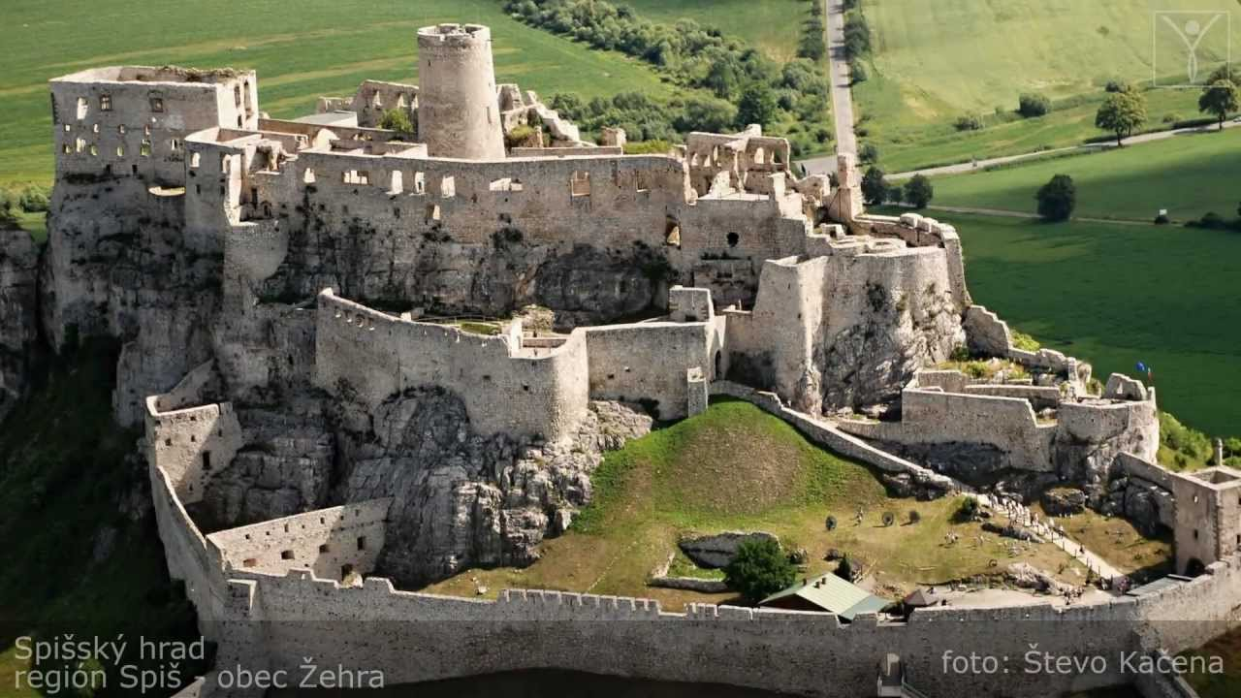
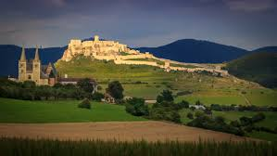
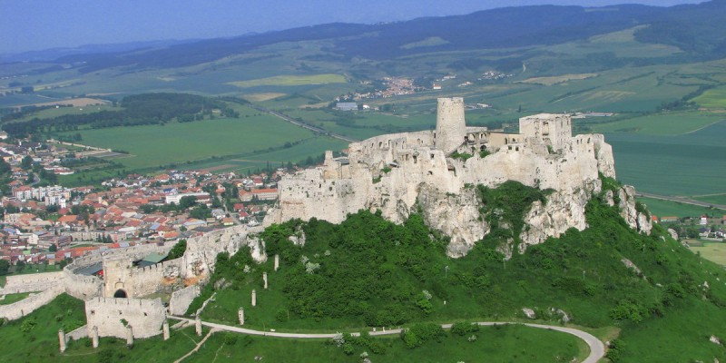
Obrázky

Slide 7
Ďakujem za pozornosť

